Slide 1

China Vis 2021
大气污染时空态势分析
ChinaVis2021挑战赛赛题
项目成员：郭杰 焦双城 孙浪涛 严慧颖

Slide 2
目录
项目背景
数据处理
系统设计
案例分析
总结

Slide 3

项目背景

Slide 4
项目背景
自2013年“大气十条”实施以来，全国各地狠抓大气污染治理，我国大气污染防治成效显著。近年来，全国多处空气质量监测站收集到大量具有高维、时序特点的空气质量数据；使用可视化与可视分析技术，对识别主要大气污染源、分析污染成因、分析污染时空分布模式、监测时空演变态势、比较各地大气污染差异、评估大气改善状况、识别特定事件等方面进行分析，对解读该类数据、提供知识见解具有重要意义。
大数据可视分析与可视化将数据智能处理、视觉表征和交互分析有机地结合，使机器智能和人类智慧深度融合、优势互补，为大气污染防治工作的分析、指挥和决策提供有效手段和决策依据。

Slide 5
项目背景
在上述背景下，我们团队设计了大气污染时空态势分析系统，主要解决以下几个问题：
大气污染源分析：利用可视分析技术，识别主要大气污染源，分析关键污染成因。
大气污染时空态势分析：利用可视分析技术，分析大气污染时空分布模式、监控大气污染时空演变态势。
大气污染传输模式分析：利用可视分析技术，比较各地大气污染物差异、大气污染传输模式、检测异常传输事件，制定传输防治策略。

Slide 6
数据处理

Slide 7
数据处理
数据来源
数据介绍
大气污染数据集来源于大赛方提供的数据，大气污染数据集为中国科学院大气物理研究所等单位发布的中国高分辨率大气污染再分析数据集，包括我国《环境空气质量标 准》中的六项常规污染物的网格化数据。数据集为同化融合中国环境监测总站（CNEMC）的国家环 境空气质量监测网和嵌套网格空气质量预报模式的再分析数据。
数据集数据格式为 csv，时间范围 2013 年-2018 年。主要的字段包括位置变量：网格中心纬度、网格中心经度。污染物变量：细颗粒物、可吸入颗粒物、臭氧、一氧化碳、二氧化硫、二氧化氮。气象变量：纬向风速、经向风速、温度、相对湿度、地面气压。

Slide 8
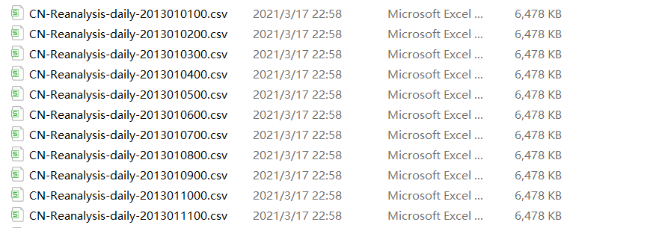
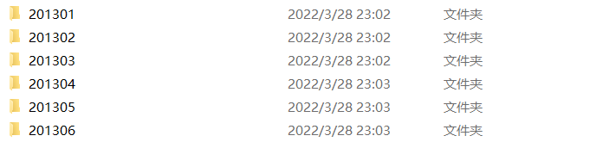
数据处理
原始气象数据文件目录结构
原始气象数据csv文件
除了以上数据集外，系统还使用了由阿里云 DataV 提供的来自高德开放平台2020年4月更新的地理数据作为辅助数据。通过DataV Atlas地图选择器，我们获取了全国34个省份、以及各省份下二级行政区地理数据文件
气象数据详细含义

Slide 9
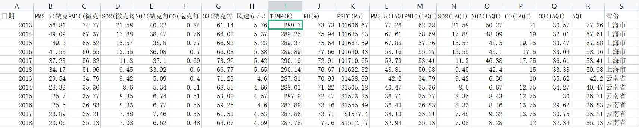
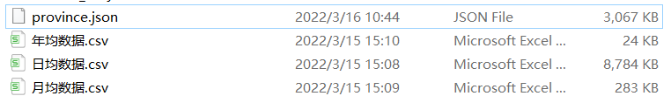
数据处理
数据处理主要包括：逆地理编码、数据清洗、多重粒度的数据聚合三个流程。
逆地理编码
数据清洗
多重粒度的数据聚合
对数据集中的经纬度数据进行逆地理编码，获取网格点经纬度所对应的省市
对地理划分区域的污染物变量及气象变量以分别按照年月日三种时间粒度级别对原始数据进行数据聚合
删除经纬度等数据并添加省市数据等，进行数据清洗
处理后的数据集
数据集的详细信息

Slide 10
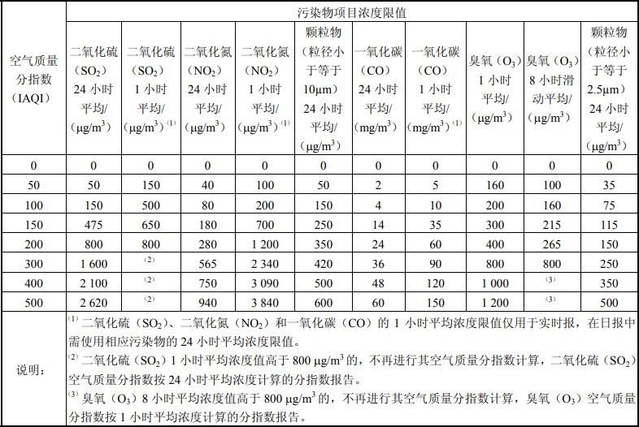
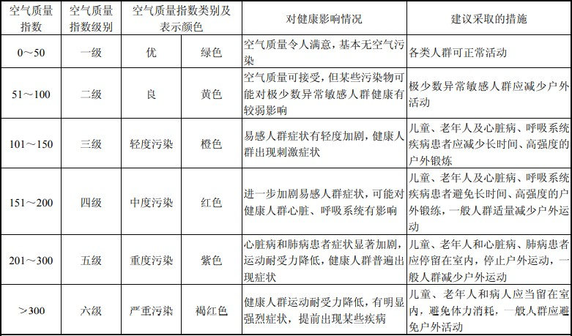
数据处理
污染等级体系结构
空气质量分指数及对应的污染物项目浓度限值
空气质量等级划分标准

Slide 11
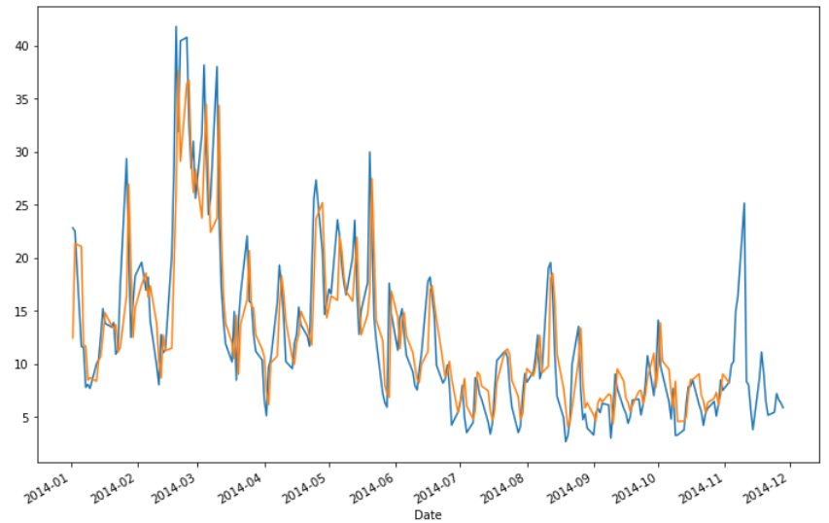
数据处理
系统使用ARIMA时间序列模型预测大气污染物浓度，采用80%的数据进行训练，20%的数据作为测试集
安徽省PM2.5浓度预测

Slide 12
系统设计

Slide 13
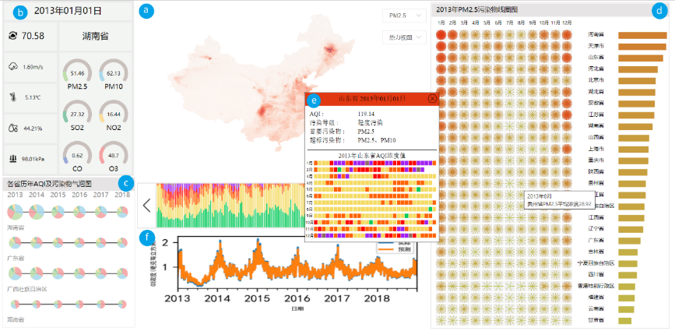
系统设计
本系统应用多种可视化技术，详细分析评估大气污染时空态势，首先，基于大气污染数据的空间分布，使用户能够明了的感知大气污染物从全局到局部的空间分布状态，不同空间节点的分布差异。同时，基于“从总体，到细分”的可视化分析思路，从多重粒度进行分析，多个视图协同、交互，协助用户从面到点了解分析大气污染状况，开展对大气污染时空分布模式、时空演变态势、污染成因分析、污染类型分析、污染差异对比分析以及污染改善情况分析等分析任务。
系统界面

Slide 14
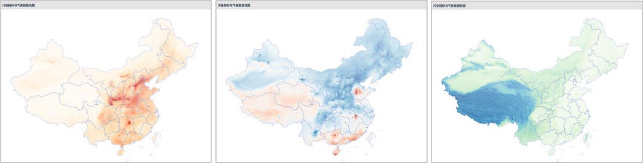
系统设计
多维度大气污染空间演变态势分析
本系统设计了污染类型分类与气象因素地图面板，其为本系统的主视图，包含了风图与污染物视图
污染指标与气象因素地图

Slide 15
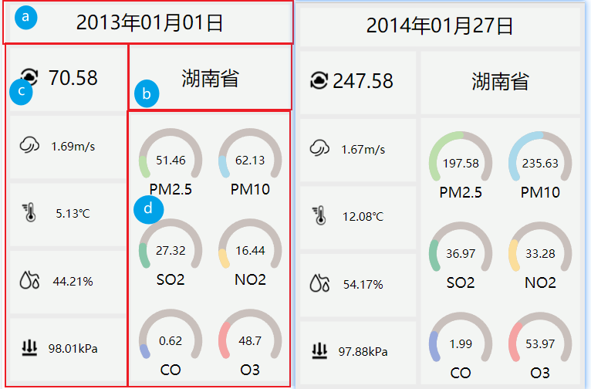
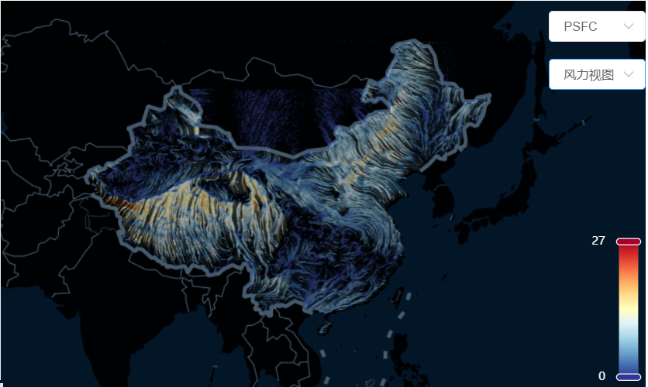

系统设计
风力图
日均数据分析显示面板
污染指标与气象因素使用的颜色映射

Slide 16
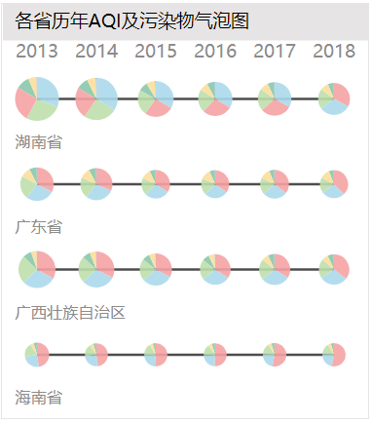
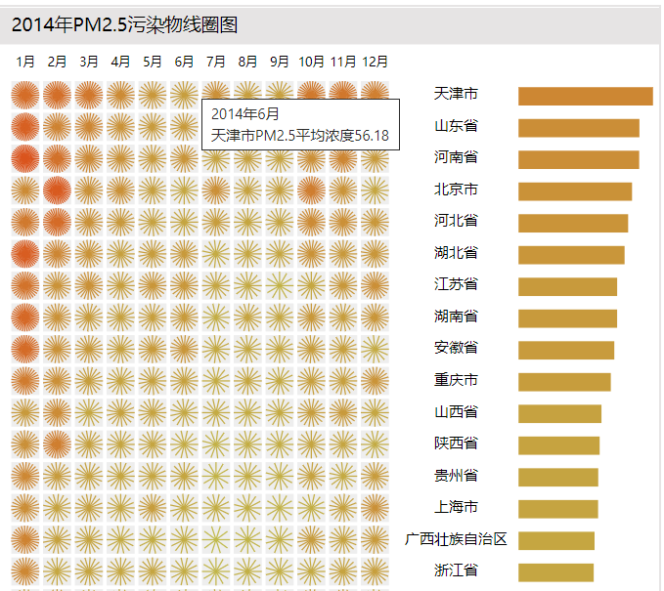
系统设计
多粒度大气污染时间演变态势分析
系统从多重时间粒度进行大气污染物分析建模，从过去、未来两重时间角度对污染物变化进行描述
省份历年污染情况对比气泡图
污染物线圈图与污染物排行条形图

Slide 17
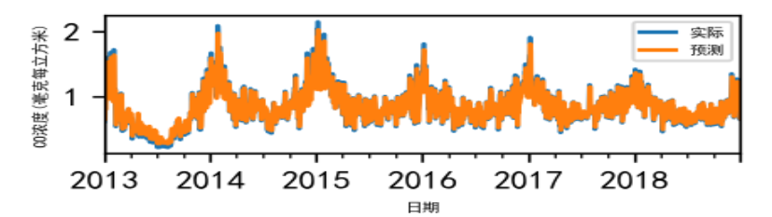
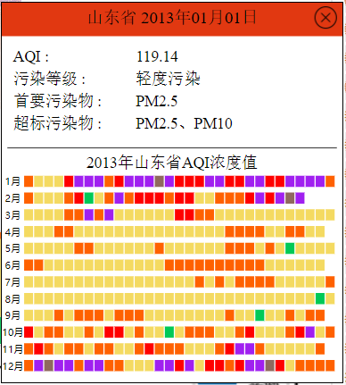
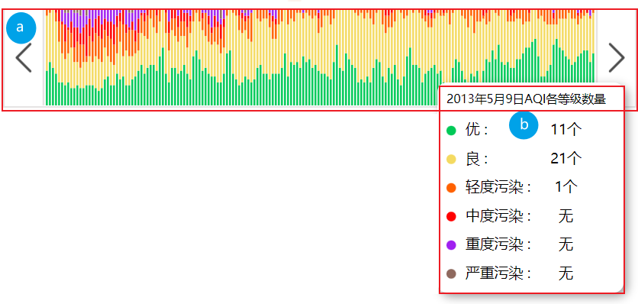
系统设计
未来时空污染物预测折线图
省份全年污染等级变化热图
全国污染等级统计时间轴

Slide 18
案例分析

Slide 19
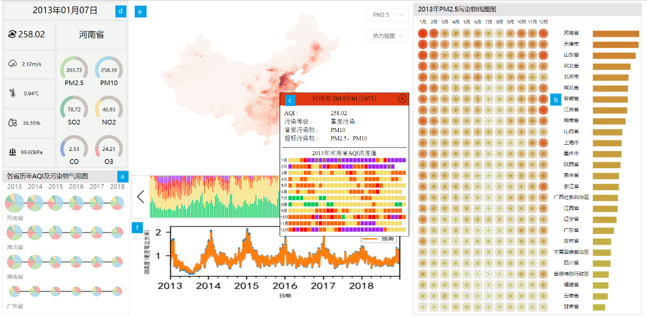
案例分析
左图是2013年1月7日系统的分析情况，abc模块显示了2013年河南省年月日三重粒度下的污染情况变化，d模块显示2013年1月7日河南省各项污染物与气象因素的具体数值
2013年1月7日系统分析监测情况

Slide 20
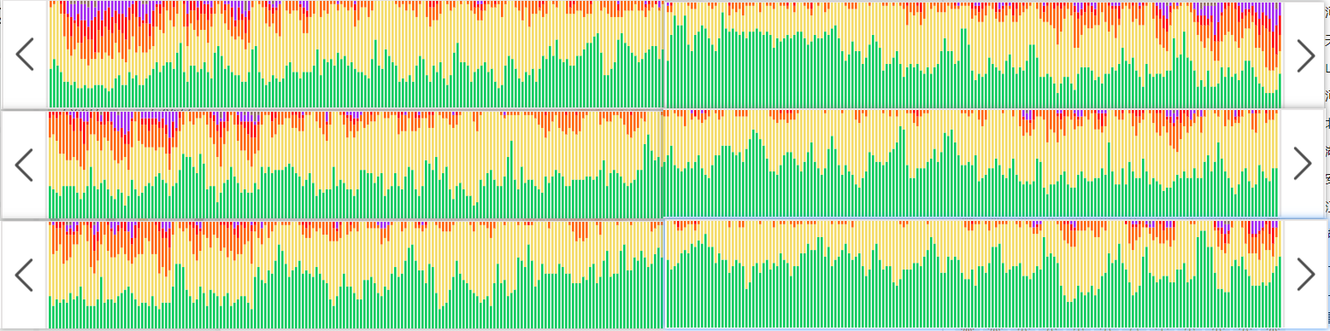
案例分析
大气污染时空分布与演变态势特点分析
分析发现，全国各省大气污染情况在每年年初与年底较为严重，年中（6-10月）污染情况相对较好（绿色占比较多，紫色近乎没有）；年底与年初全国污染等级为严重污染、重度污染、中度污染的省份数量较多，年中大部分省份为优、良等级
2013-2015年全国污染等级时间轴

Slide 21
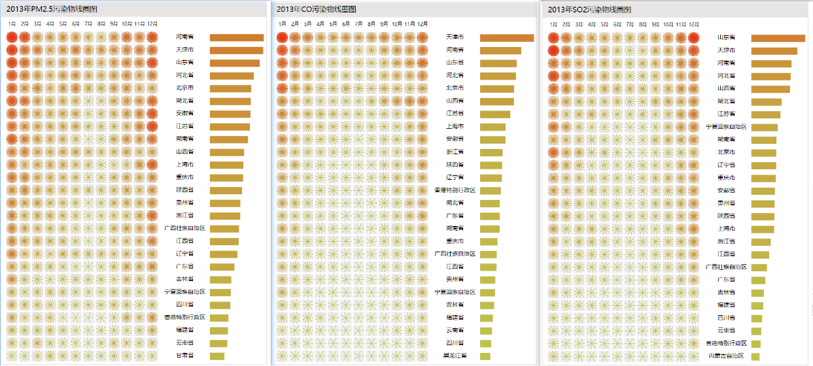
案例分析
对于单个污染指标而言，该特点仍然存在。由污染物线圈图可以看出，对单个省份，在12月、1月、2月污染物平均值较高（线圈较为密集），并且 IAQI对应的污染等级较严重（颜色为橘、红）；到一年的中间，如6-10月，污染物平均值降低（线圈较为稀疏），污染等级也减轻（颜色出现绿色），考虑是由于冬季暖气使用频繁，导致PM2.5、CO、SO2等污染物排放明显导致。
PM2.5、CO、SO2 2013年线圈图

Slide 22
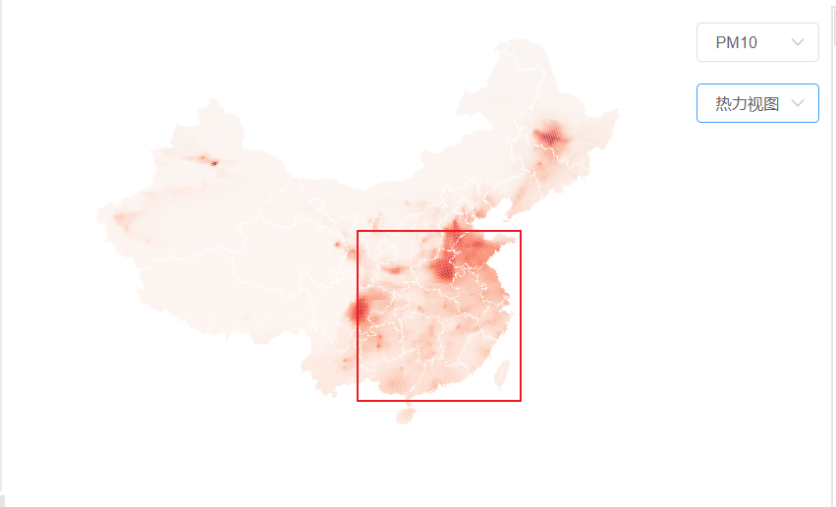
案例分析
结合气象因素随时间对污染物浓度的变化，可以发现污染物扩散的特点。污染指标在风的影响下的扩散。结合左图可以发现，PM10污染物浓度以河南省、河北省为中心最为严重，在其与沿海包围区域整体呈现从南到北，自东向西的扩散趋势。
2013年1月7日PM10浓度分布地图

Slide 23
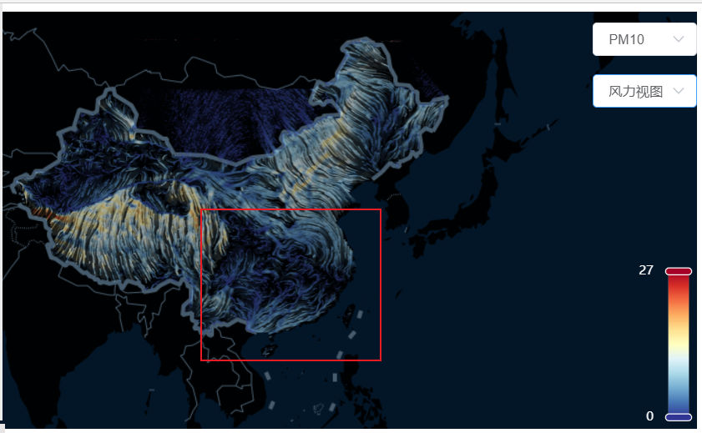
案例分析
观察分析该日风场地图，可以发现对应地区风向恰好整体呈现从南到北，自东向西的流动方向，还存在局部回流状况。这也造成了污染物呈现从南到北，自东向西的扩散趋势。同时，可以看出该地区风力风速相对较小，这也导致了污染物虽然呈现上述扩散趋势，但只有几个核心区域污染浓度较大。
2013年1月7日风场地图

Slide 24
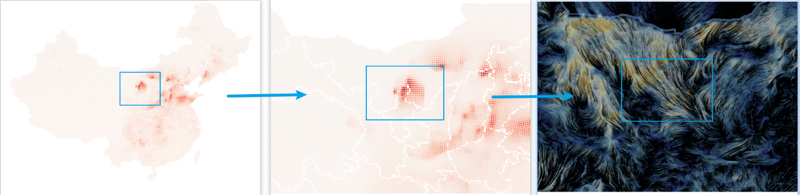
案例分析
特定事件分析
由2013年1月14日SO2地图发现，内蒙古南边靠近宁夏的区域SO2水平几乎为全国最突出的点。放大地图后发现，相比较于前一天，该地点SO2突然升高，并且宁夏省银川市和石嘴山市的SO2值也突然升高，超过标准线。结合风图，观察出SO2最高点处周围区域的污染物的扩散风向整体趋势偏东。查阅资料得知，该SO2最高点为内蒙古太西煤集团兴泰煤化工有限责任公司所在地，并且于2020年该公司被查出存在长期偷排废气行为，对周边大气环境造成严重污染，此外，该公司工厂地点较银川市和石嘴山市海拔较高，因此，1月14日当天，受风向和地形的双重影响，银川和石嘴山SO2指标也随之突增。
2013年1月14日内蒙古与宁夏SO2水平异常分析

Slide 25
总结

Slide 26
总结
对于一个复杂的、子模版数量较多的系统，实验前的调研与分析是必须的，只有确定了整体的设计才能更好地对细节进行完善。同时由于是由多个组员共同完成的项目，一份优秀的分工计划能极大地提高组内的工作效率。在完成项目的过程中，及时的沟通与交流是解决问题的好办法，在沟通之时也能了解彼此的进度，从而督促彼此定时完成任务。

Slide 27
Thanks

